Slide 1
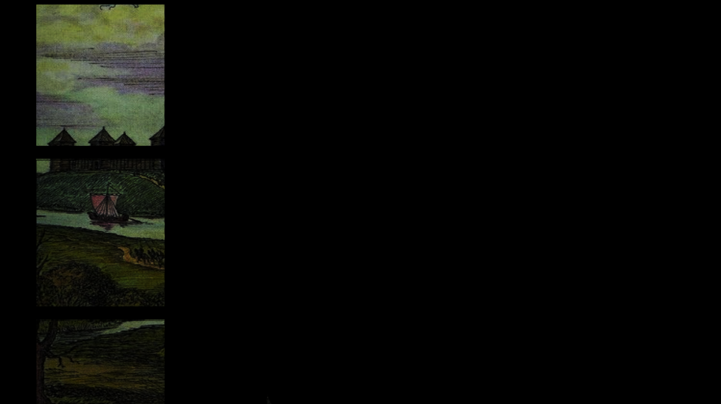
Що ж таке геополітика?
Геополітика – це наука проте , як країни використовують землі , на яких вони розташовані , задля наростання влади , та залежності інших країн .
У 9-11 столітті геополітика виглядала трохи
інакше , ніж так , як ми уявляємо її зараз. Тоді це
базувалося здебільшого на завоюванні території ,
боротьбі за ресурси, релігійних впливах і т.д.

Slide 2
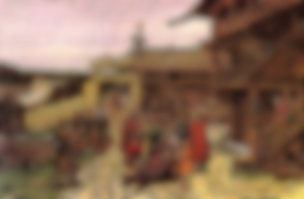
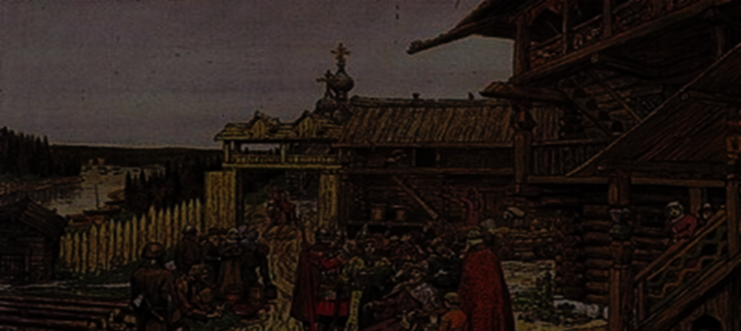
Як виникла Київська Русь?
На території сучасної України були три землі: Київська, Чернігівська та Переяславська. Там жили поляни, сіверяни, уличі та тиверці, які займалися землеробством, тваринництвом, ремісництвом, полюванням і рибальством. Князі очолювали ці племена, але важливі питання вирішували на раді всього народу. У 862 році на півночі, біля Новгорода, слов’яни, які часто ворогували між собою, звернулися до варягів (скандинавів) по допомогу. Рюрик зі своєю дружиною прийшов на ці землі, завоював їх і став князем. Це об’єднання стало Руссю, а її центром став Київ, який називали «матір’ю міст руських». Завдяки економічним шляхам через Київську Русь виникли відносини з Візантією. З Русі вивозили хутро, мед, віск і невільників, а з Візантії привозили коштовні тканини, прикраси, посуд, вироби із заліза.

Slide 3
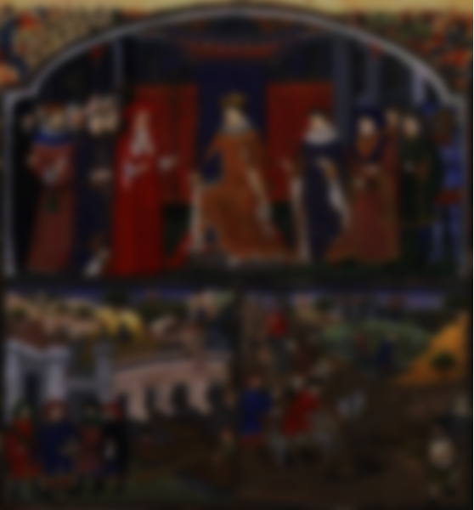
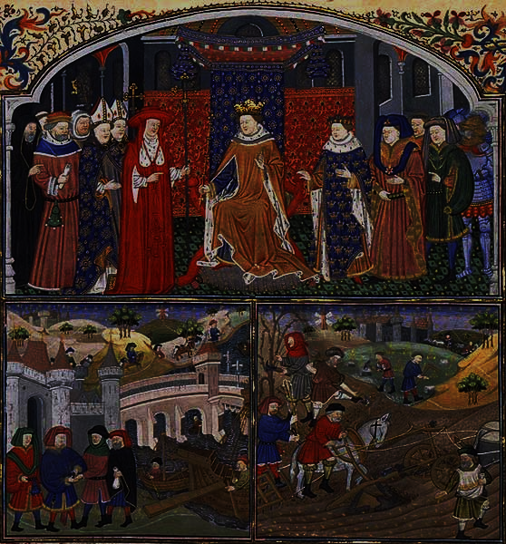
Феодалізм на Русі мав елементи з Європи:
земля була джерелом багатства та влади, а суспільство поділялося на князів, бояр і селян. Бояри отримували землі від князя, але мали більше самостійності, ніж західні феодали. Контакти з Візантією, Польщею та іншими державами сприяли запозиченню елементів феодальної організації, але постійні війни та внутрішня боротьба князів призвели до фор-мування особливого варіанту феодалізму на Русі.
Дякую за увагу !

